Slide 1
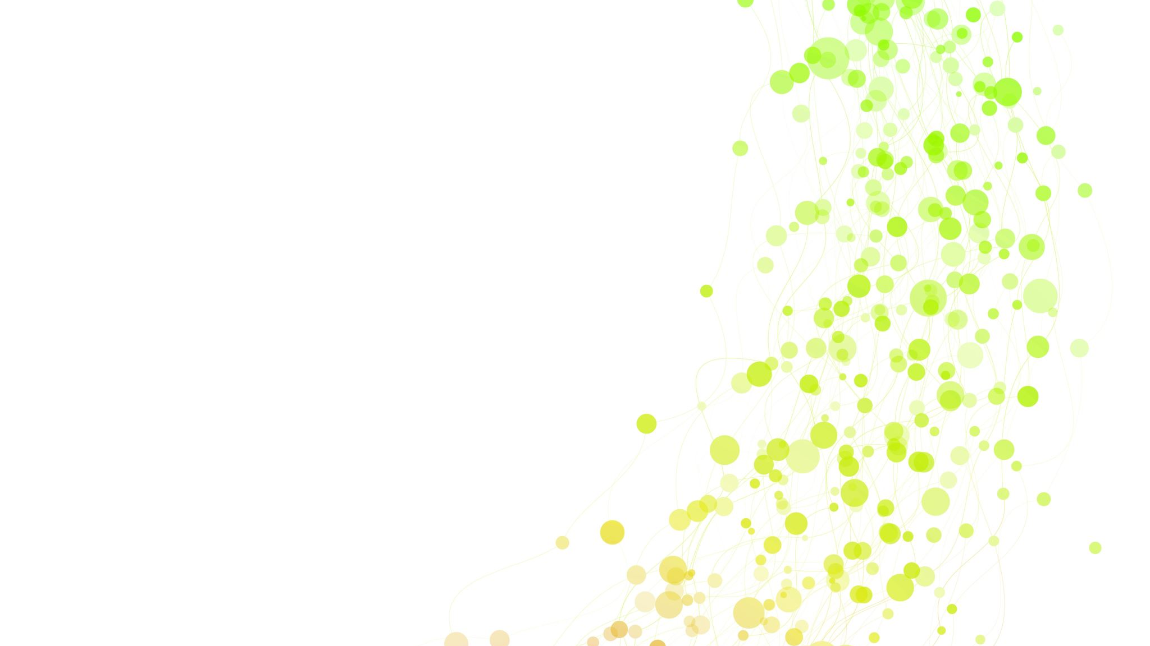
Elixir
Введение

Slide 2
История языка
2011: Жозе Валим создает Elixir на основе Erlang VM (BEAM) с целью упрощения разработки распределенных и отказоустойчивых систем.
2012: Выпуск первой стабильной версии Elixir, привлекающий внимание разработчиков благодаря простоте и выразительности.
2014: Появление фреймворка Phoenix, значительно расширяющего возможности веб-разработки на Elixir.
2015-2019: Активное развитие языка и экосистемы, включая появление таких инструментов как Ecto, GenStage и Broadway.
Настоящее время: Elixir используется в крупных компаниях (Discord, Pinterest, Brex) и продолжает развиваться благодаря активному сообществу.

Slide 3
Области применения языка
Телекоммуникационные сети и мессенджеры
Веб-приложения (группы микросервисов, отказоустойчивый бэкенд, обработка огромного числа подключений одновременно)
Параллельные и распределенные программы
Серверная часть игр
Различные финансовые системы, включая платежные системы и высокочастотную торговлю
WhatsApp, Facebook, Discord, PepsiCo, Pinterest

Slide 4
Как запустить? (Вариант 1)
Для запуска кода на Elixir можно воспользоваться онлайн-компиляторами:
https://onecompiler.com/elixir
https://www.jdoodle.com/execute-elixir-online (есть бот для дебага)
https://replit.com/languages/elixir (есть возможность загружать файлы)

Slide 5
Как запустить? (Вариант 2)
Чтобы запустить скрипт на Elixir в docker, нужно:
1) Скачать образ - docker pull elixir (если не сработает, то добавьте sudo в начало команды)
2) Создать папку, в которой будут хранится скрипты на языке elixir - mkdir [folder_name]
3) Создать файл с кодом - touch [script_name].exs - и заполнить его кодом, который вы хотите выполнить
4) Запустить контейнер, в котором выполнится код из нашего файла - docker run -it --rm --name elixir-inst1 -v "$PWD":/[folder_name] -w /[folder_name] elixir elixir [folder_name]/[script_name].exs (здесь также, если не сработает, то добавьте в начало sudo)
Результат:

Slide 6
Пример кода
defmodule Demo do
def run(str) do
str |> IO.puts()
end
end
"Hello world!" |> Demo.run()

Slide 7
Список литературы
«Введение в Elixir» – Симон Синглорен, Джин Эйзенберг
https://elixir-lang.org/docs.html - официальная документация по языку

